Slide 1
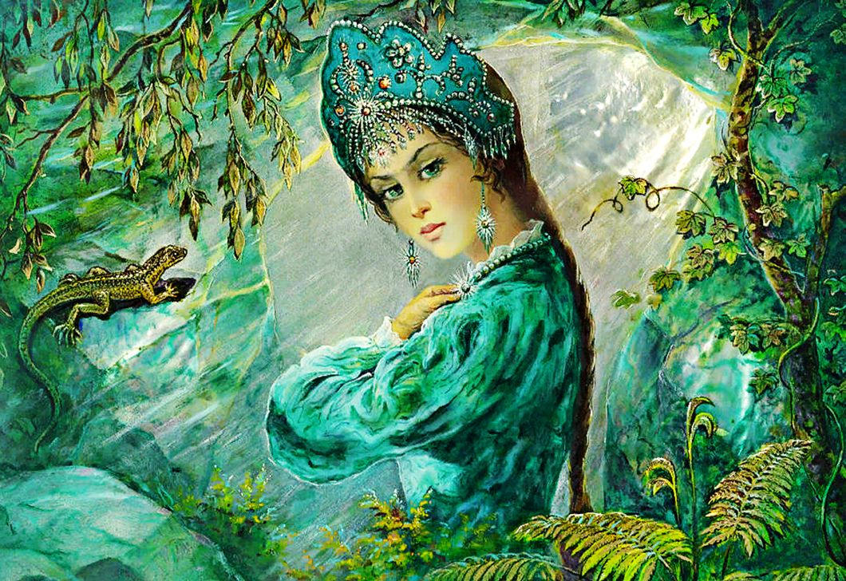
Муниципальное автономное дошкольное образовательное учреждение – детский сад № 85
СЕМИНАР
«УРАЛ –КРАЙ РОДНОЙ»

Slide 2
Павел Петрович Бажов
(1879 – 1950)

Slide 3
Павел Петрович Бажов родился
27 января 1879 года
на Урале.

Slide 4
Его отец работал на металлургическом заводе. Был хорошим мастером, но с крепким характером. Мать будущего писателя была кружевницей, и это ремесло рукодельницы было большим подспорьем в семье. Павел Петрович с родителями Августой Стефановной и Петром Васильевичем Бажовыми

Slide 5
П.П. Бажов учился в Екатеринбургском духовном училище (1889–1893), затем в Пермской духовной семинарии (1893–1899). Павел Бажов в годы учебы в Пермской духовной семинарии В 1899г Бажову предложили поступить в духовную академию, но он отказался и стал преподавать русский язык в Екатеринбурге, в том же духовном училище, которое окончил сам.

Slide 6
В 1899г Бажову предложили поступить в духовную академию, но он отказался и стал преподавать русский язык в Екатеринбурге, в том же духовном училище, которое окончил сам. До 1917 работал учителем в Екатеринбурге и Камышлове. Каждый год во время летних каникул путешествовал по Уралу, собирал фольклор.

Slide 7
В Екатеринбургском Епархиальном училище Бажов познакомился с Валентиной Иваницкой, которая по окончании училища вышла замуж за своего любимого учителя.

Slide 8
Семья Бажовых. Стоят Ольга, Павел Петрович, Елена. Сидят Алексей, Ариадна, Валентина Александровна. 1929 г.

Slide 9
После Февральской и Октябрьской революций Бажов ушел в работу общественных организаций. С начала открытых военных действий вступил добровольцем в Красную Армию и принимал участие в боевых операциях на Уральском фронте.

Slide 10
Работал журналистом в дивизионной газете «Окопная правда», в камышловской газете «Красный путь», а с 1923 – в свердловской «Крестьянской газете».

Slide 11
Главная тема бажовских сказов – простой человек и его труд, талант и мастерство. Связь с природой, с тайными основами жизни осуществляется через могущественных представителей волшебного горного мира.

Slide 12
В середине 1930-х годов он начал публиковать свои первые сказы. В 1939 Бажов объединил их в книгу Малахитовая шкатулка (Государственная премия СССР, 1943), которую впоследствии дополнял новыми произведениями. Малахит дал название книге потому, что в этом камне, по Бажову, «радость земли собрана».

Slide 13
Работа с письмами читателей-крестьян окончательно определила увлечение Бажова фольклором. Одним из сказочных образов в творчестве писателя -Хозяйка медной горы или Малахитница

Slide 14
Скончался Павел Петрович Бажов 3 декабря 1950 года в Москве, похоронен в Екатеринбурге. Памятник на могиле Павла Петровича Бажова в Екатеринбурге

Slide 15
Дом-музей П.П.Бажова
Мемориальный дом-музей Павла Петровича Бажова был открыт в 1969году. Экспозиция музея повествует о жизни и творчестве П.П. Бажова

Slide 16
Викторина по сказам Бажова

Slide 17
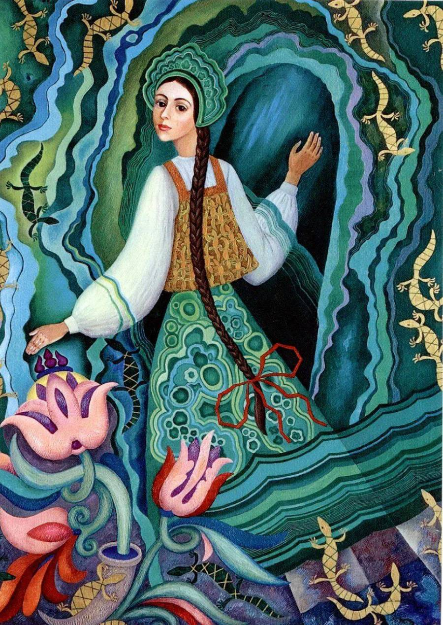
Иллюстрация к сказкам Бажова
Ты смекалку прояви,
Пазлы быстро собери!

Slide 18
Конкурс эрудитов
В моей земле богатства скрыты,
Она и золото хранит.
И рядом с медью малахиты,
Железо, мрамор и гранит.
Найдешь в ней много по приметам:
Цветных камней, не только руд,
Рубин сияет красным цветом,
Зеленым цветом- изумруд.
Темны кристаллики агата,
Душисты грани хрусталя.
И знаменита и богата
Моя Уральская земля!

Slide 19
Игра «Уральские самоцветы»
Испокон веков Урал Минералы собирал. В дорогом собранье этом Первым – место самоцветам. Знают люди на земле Об уральском хрустале, О топазах и агатах, Об алмазах и гранатах, О рубинах, турмалинах, Голубых аквамаринах, Об опалах, лазуритах, О воздушных хризолитах, Аметистах, изумрудах И других подземных рудах. Наши яшмы и сапфиры Ярче всех сверкают в мире.

Slide 20
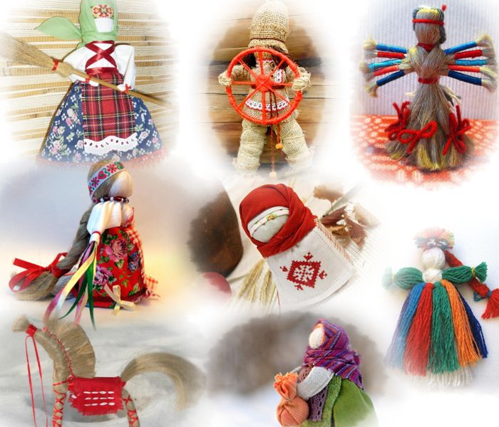
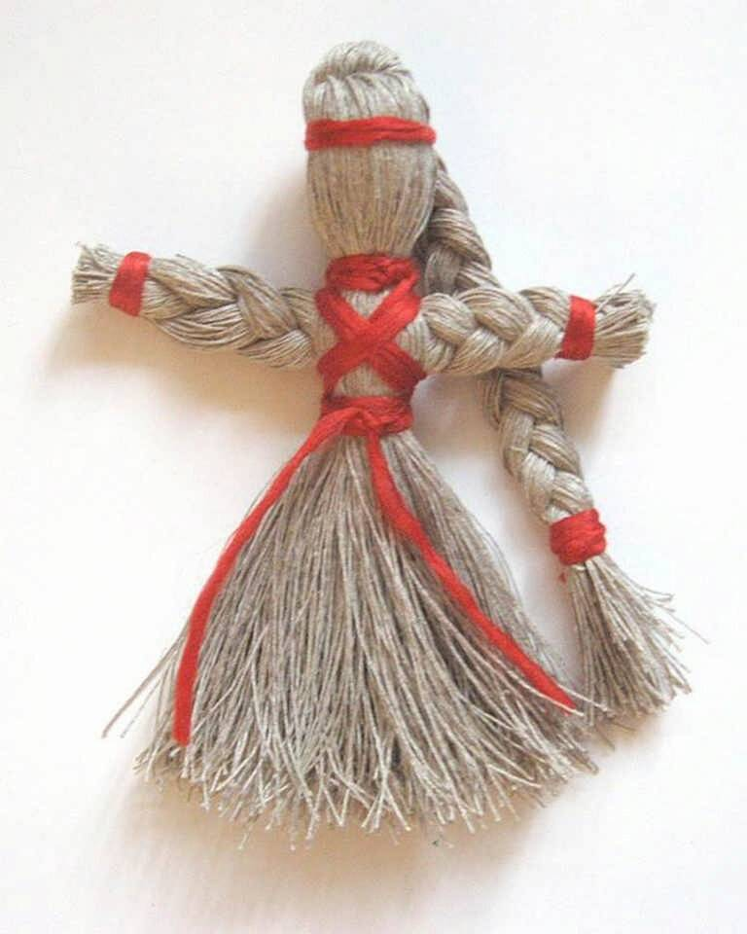
Мастер–класс «Игрушка-оберег»

Slide 21
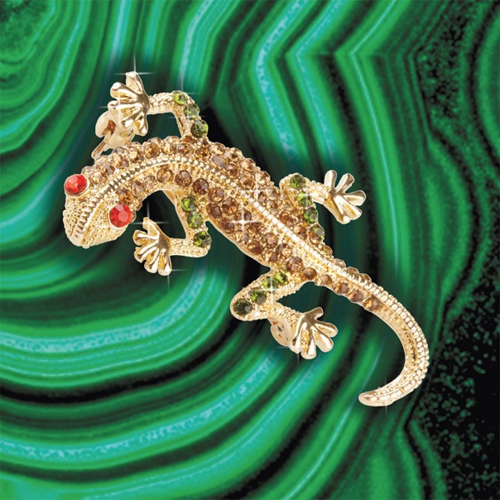
Рефлексия

Slide 22
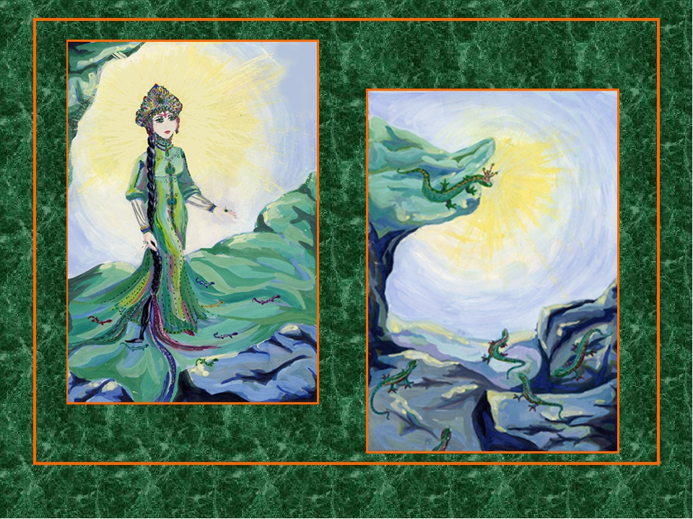
Спасибо за внимание!

